Slide 1
Arte costumbrista

Slide 2
Objetivos
(OA 1)
Crear trabajos visuales basados en las percepciones, sentimientos e ideas generadas a partir de la observación de manifestaciones estéticas referidas a diversidad cultural, género e íconos sociales, patrimoniales y contemporáneos.
(OA 4)
Interpretar manifestaciones visuales patrimoniales y contemporáneas, atendiendo a criterios como: características del medio de expresión, materialidad y lenguaje visual.
(OA 5)
Interpretar relaciones entre propósito expresivo del trabajo artístico personal y de sus pares y la utilización del lenguaje visual.

Slide 3
Preguntas para realizar durante la observación de la presentación
¿Qué costumbres representan las pinturas?
¿Cuáles de ellas son propias de Chile? y ¿En qué consisten?
¿Cuáles son latinoamericanas? ¿En qué se diferencian y en qué se parecen a las chilenas?
¿Cuáles de ellas son europeas
Interpretar manifestaciones visuales patrimoniales y contemporáneas, atendiendo a criterios como: características del medio de expresión, materialidad y lenguaje visual.
(OA 5)
Interpretar relaciones entre propósito expresivo del trabajo artístico personal y de sus pares y la utilización del lenguaje visual.

Slide 4


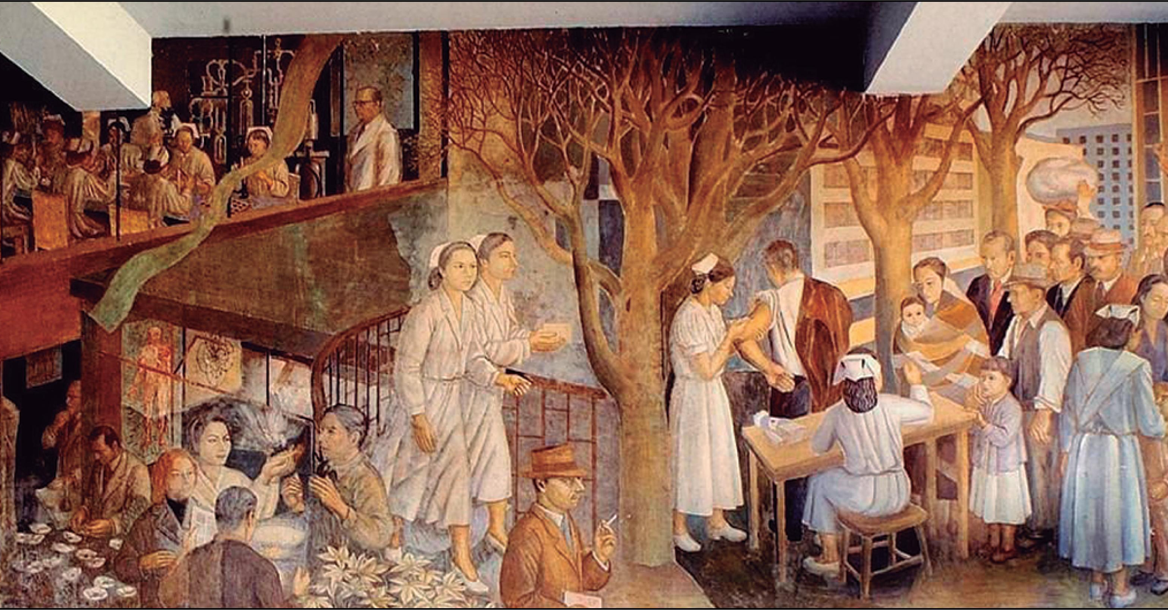
Pintura costumbrista en Chile
Julio Escamez Detalle Historia de la Medicina

Slide 5

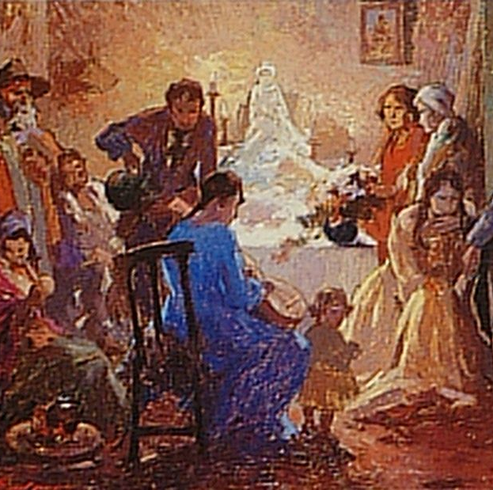
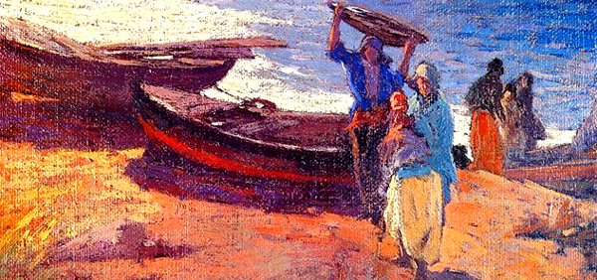
Arturo Gordon

Slide 6
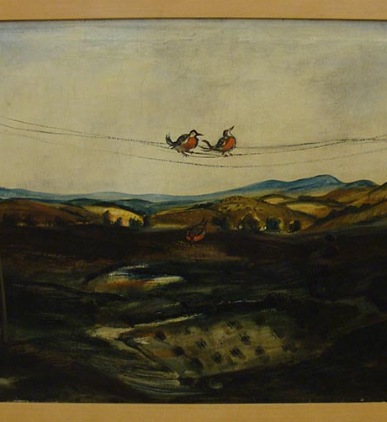
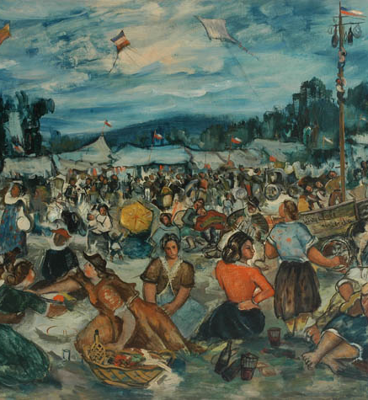
Israel Roa

Slide 7
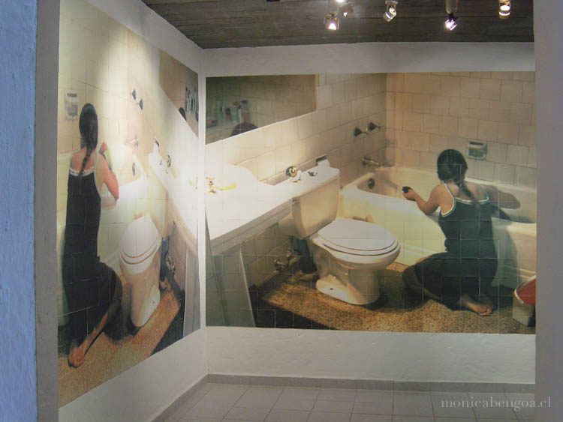
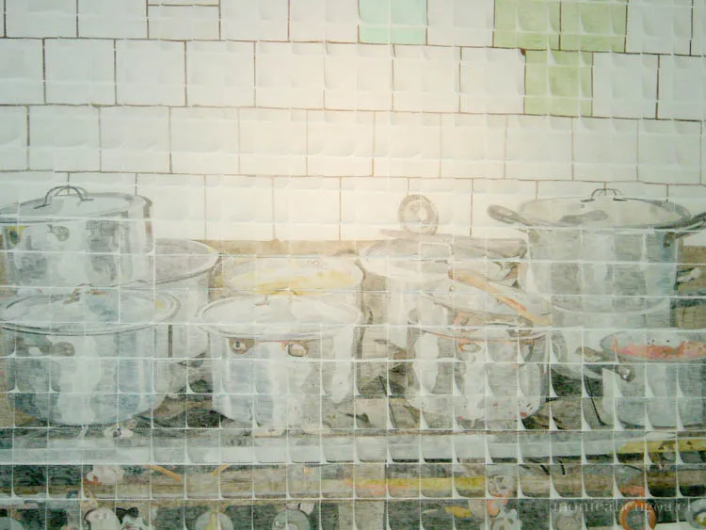
Mónica Bengoa

Slide 8
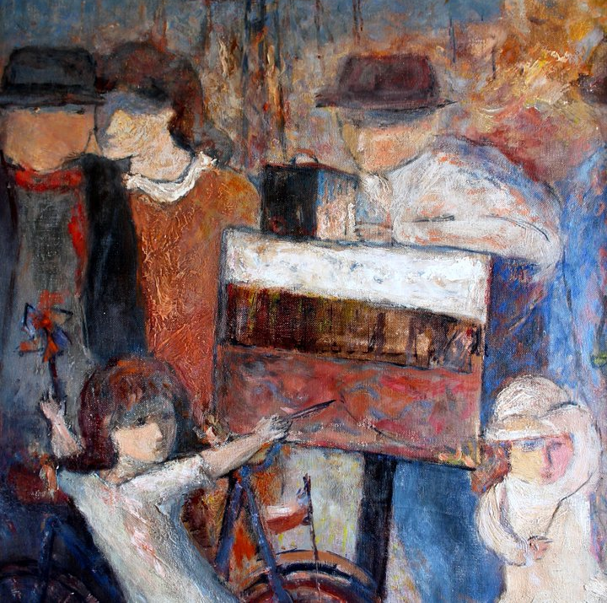
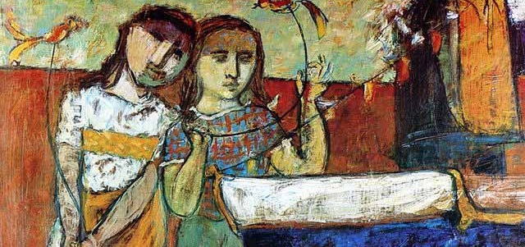
Reinaldo Villaseñor

Slide 9
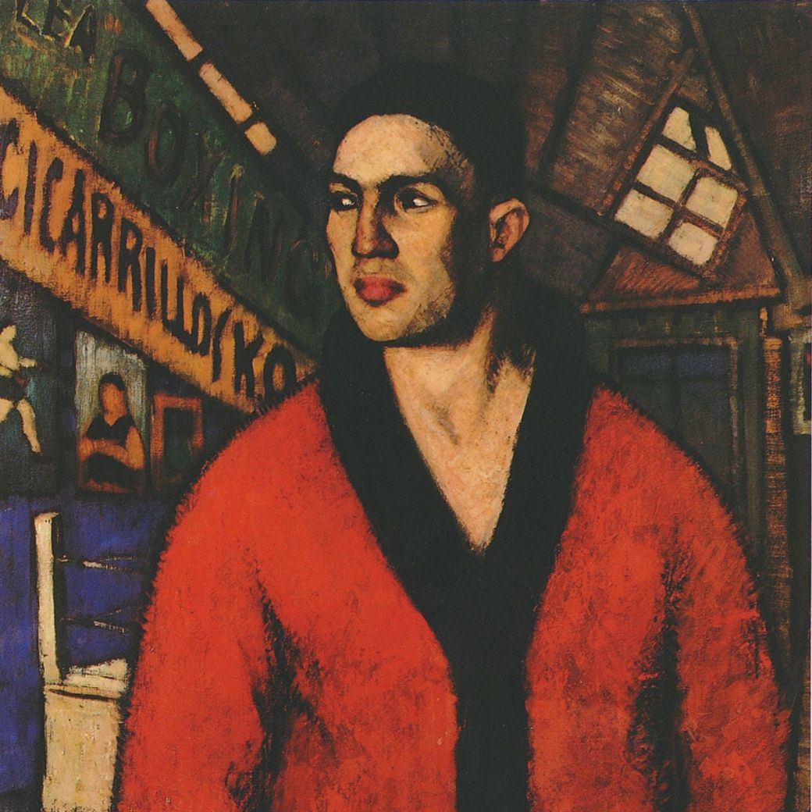
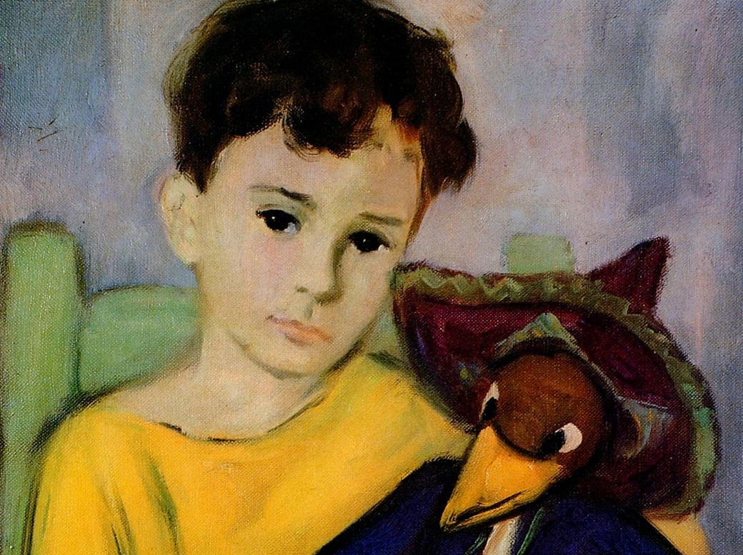
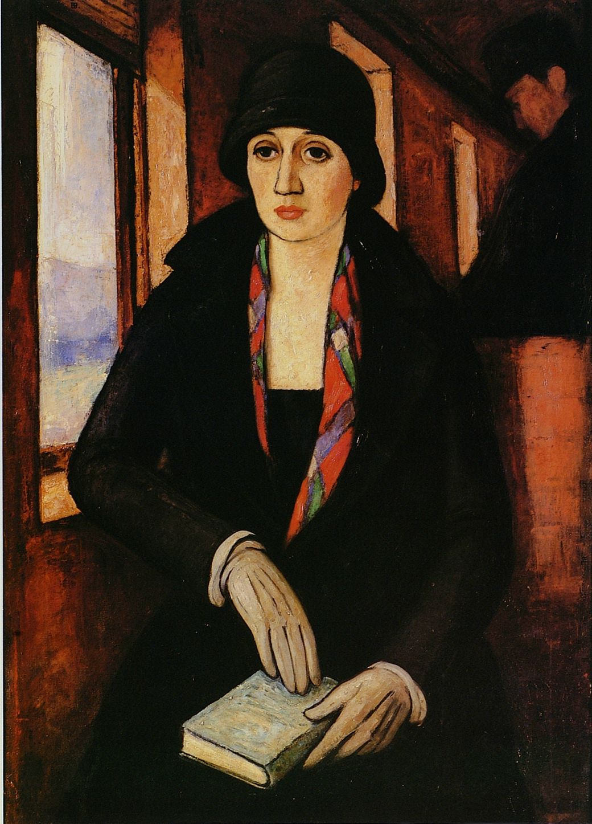
Camilo Mori

Slide 10
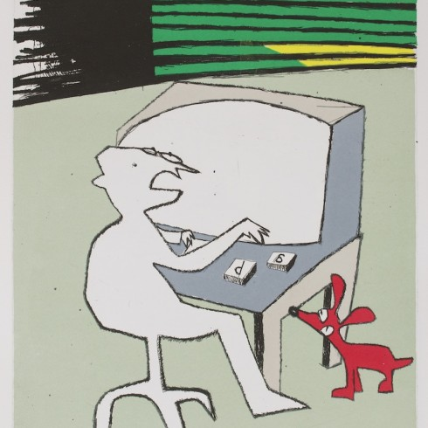
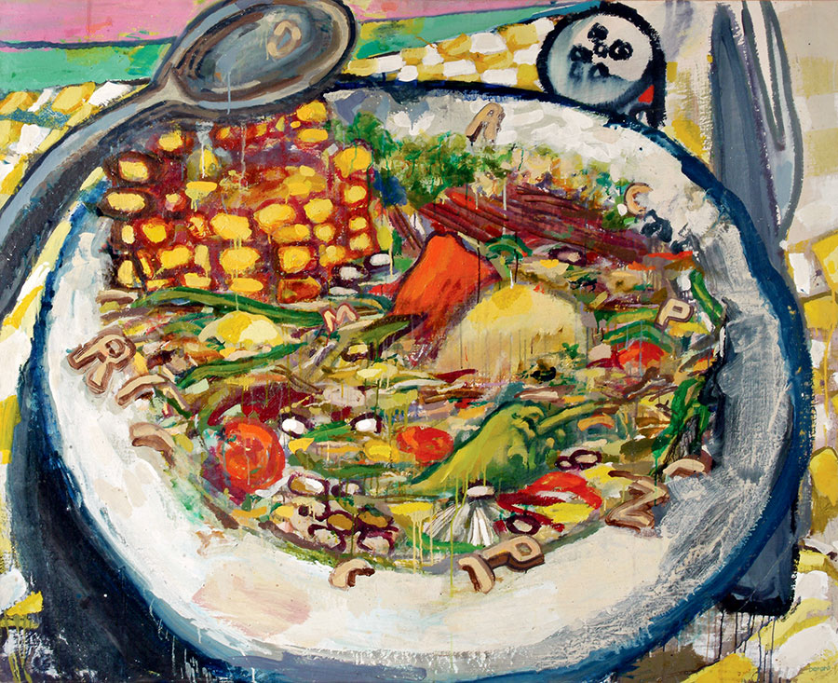
Bororo

Slide 11
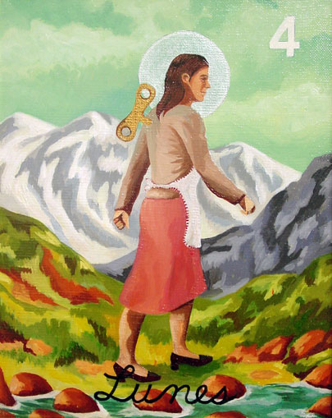
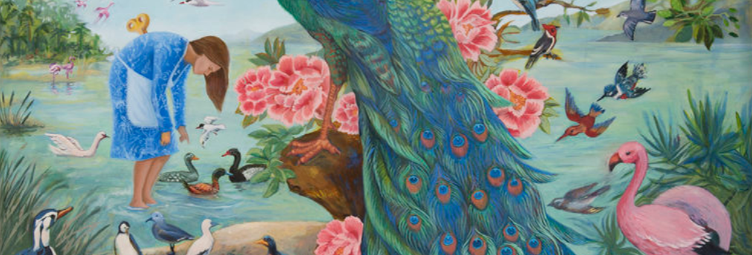
Bruna Truffa

Slide 12
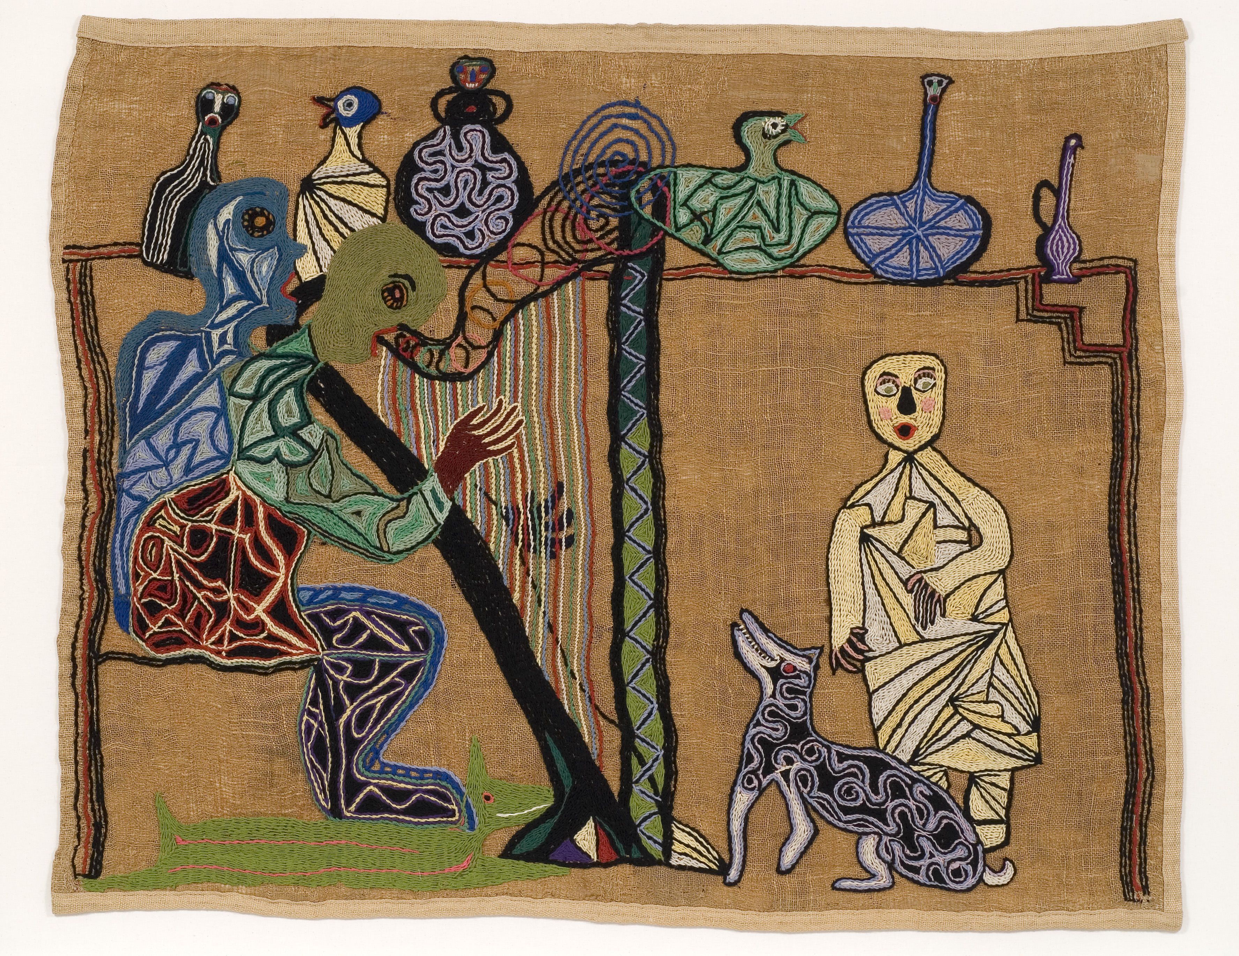
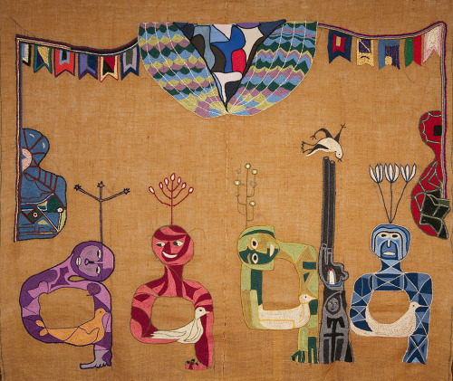
Violeta Parra

Slide 13
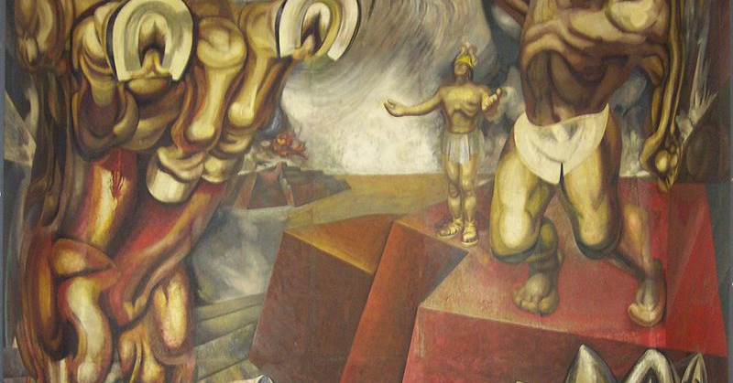
Pintura costumbrista en Latinoamérica

Slide 14
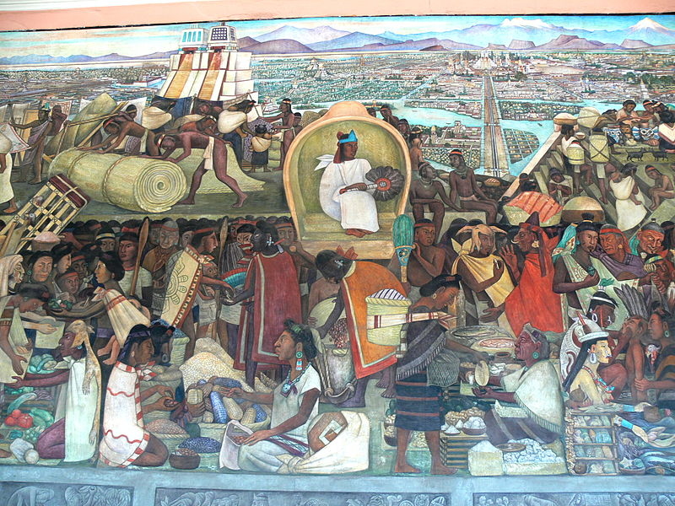
Diego Rivera

Slide 15
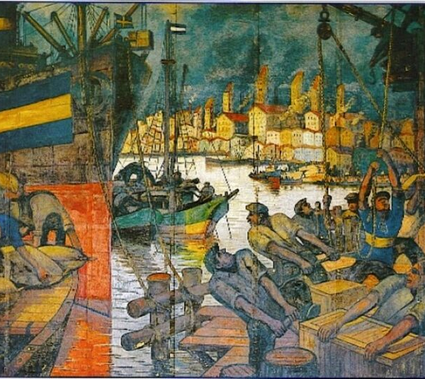
Benito Quinquela

Slide 16
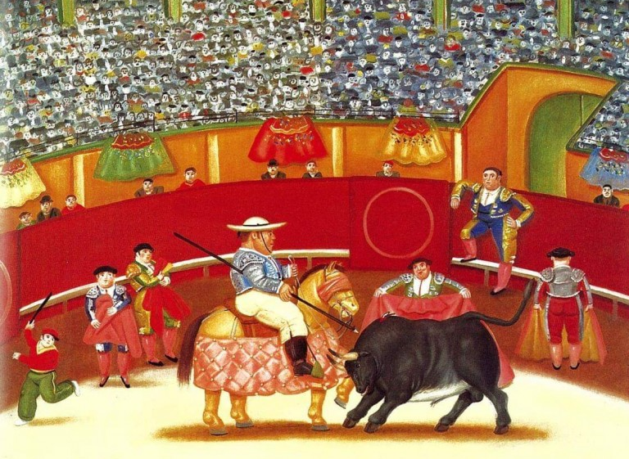
Fernando Botero

Slide 17
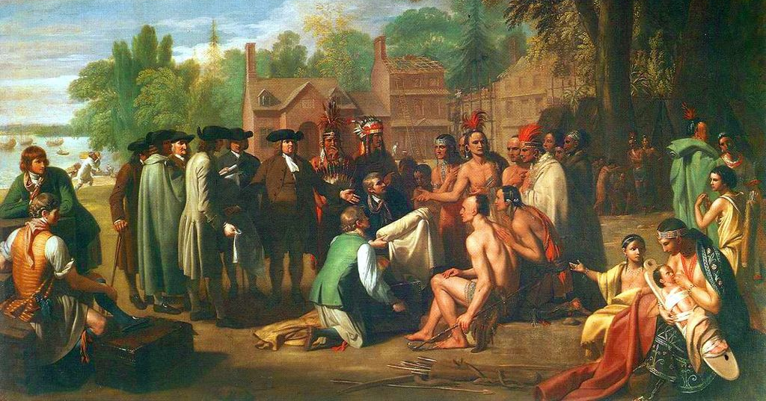
Pintura costumbrista Norteamericana y Europea

Slide 18
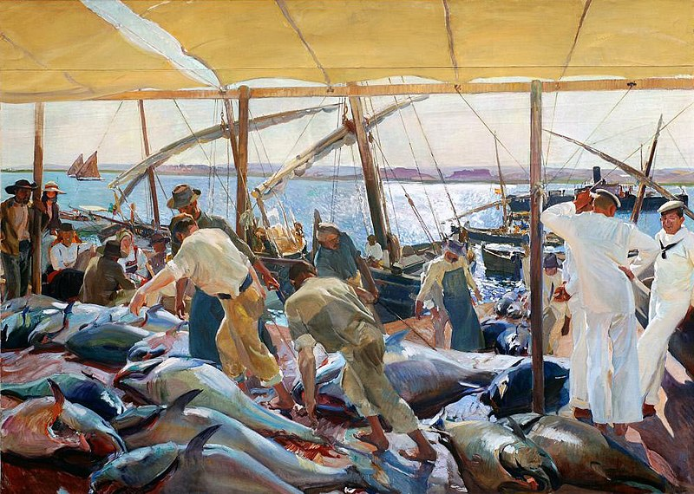
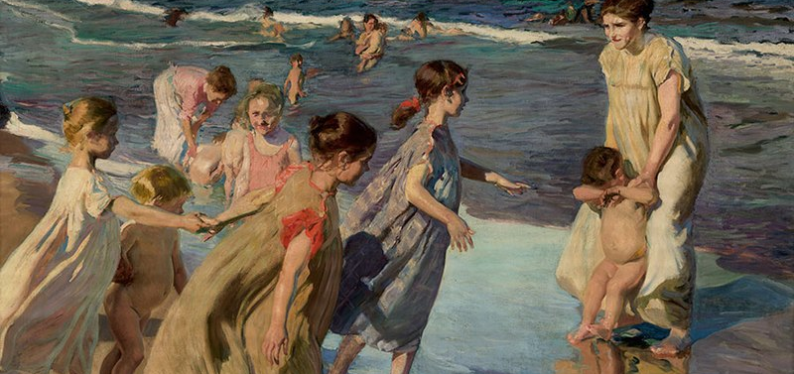
Joaquín Sorolla

Slide 19
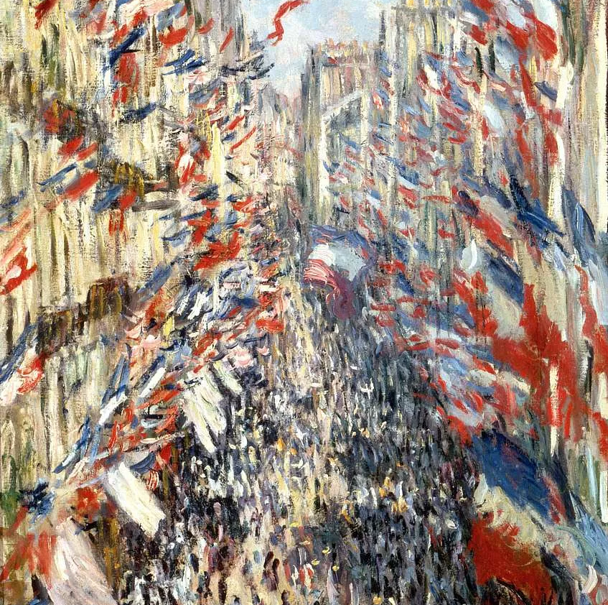
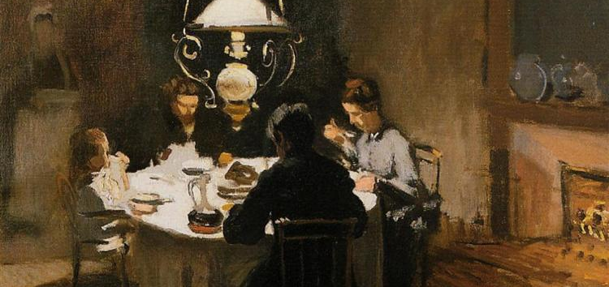
Claude Monet

Slide 20
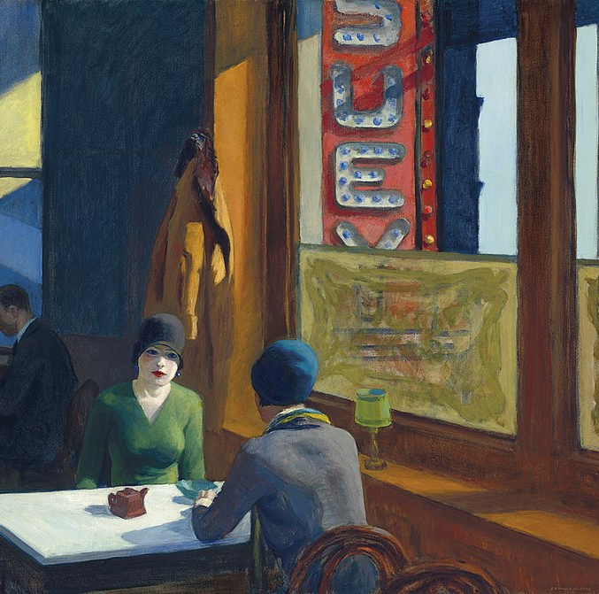
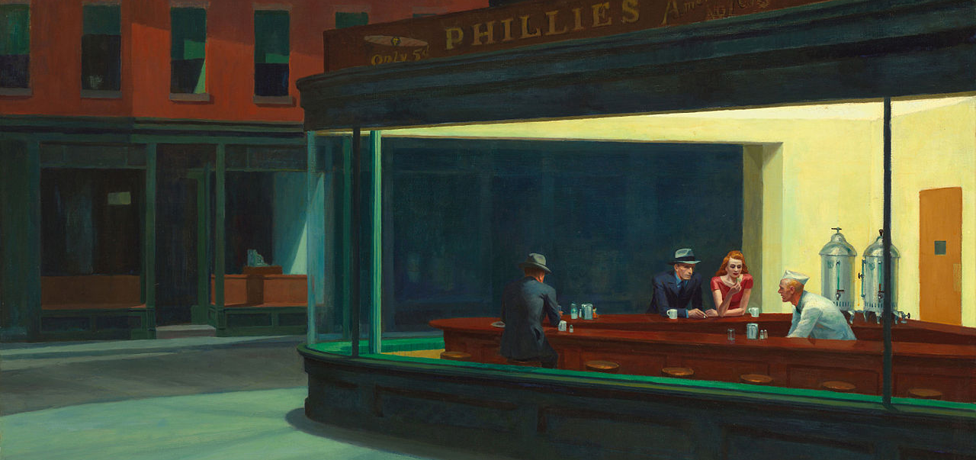
Edward Hopper

Slide 21
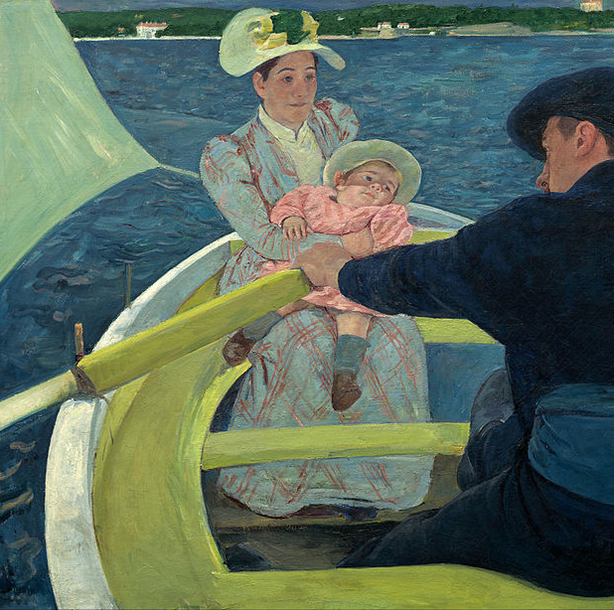
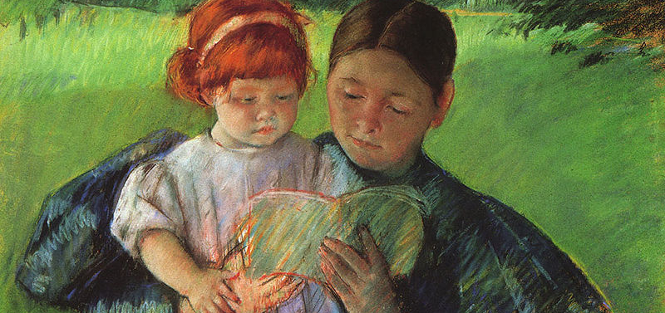
Mary Cassatt

